Slide 1
Jesus hat internationale Ausstrahlung Matthäus-Evangelium 2,1-12 Reihe: Die aussergewöhnlichste Geburt aller Zeiten (4/4)

Slide 2
„Heute ist euch in der Stadt Davids ein Retter geboren worden; es ist Christus, der Herr.“
Lukas-Evangelium 2,11

Slide 3
„Denn Gott hat der Welt seine Liebe dadurch gezeigt, dass er seinen einzigen Sohn für sie hergab, damit jeder, der an ihn glaubt, das ewige Leben hat und nicht verloren geht.“
Johannes-Evangelium 3,16

Slide 4
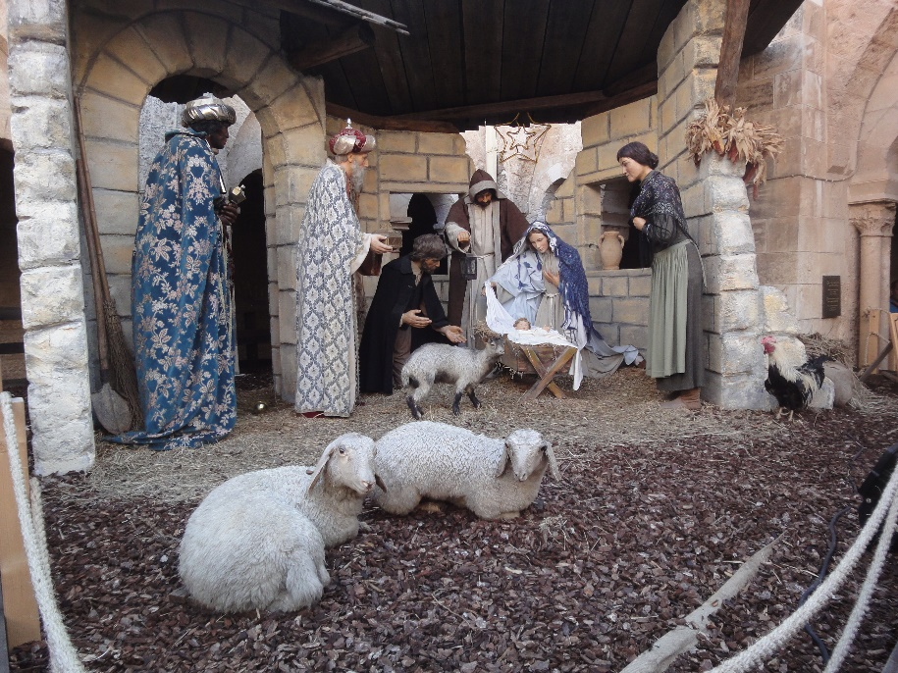

Slide 5
Jesus wurde zur Zeit des Königs Herodes in Betlehem, einer Stadt in Judäa, geboren. Bald darauf kamen Sterndeuter aus einem Land im Osten nach Jerusalem.
Matthäus-Evangelium 2,1

Slide 6
»Wo ist der König der Juden, der kürzlich geboren wurde?«, fragten sie. »Wir haben seinen Stern aufgehen sehen und sind gekommen, um ihm Ehre zu erweisen.«
Matthäus-Evangelium 2,2

Slide 7
Als König Herodes das hörte, erschrak er und mit ihm ganz Jerusalem. Er rief alle führenden Priester und alle Schriftgelehrten des jüdischen Volkes zusammen und erkundigte sich bei ihnen, wo der Messias geboren werden sollte.
Matthäus-Evangelium 2,3-4

Slide 8
»In Betlehem in Judäa«, antworteten sie, »denn so ist es in der Schrift durch den Propheten vorausgesagt:
Matthäus-Evangelium 2,5

Slide 9
›Und du, Betlehem im Land Juda, du bist keineswegs die unbedeutendste unter den Städten Judas; denn aus dir wird ein Fürst hervorgehen, der mein Volk Israel führen wird wie ein Hirte seine Herde.‹«
Matthäus-Evangelium 2,6

Slide 10
Da rief Herodes die Sterndeuter heimlich zu sich und liess sich von ihnen den genauen Zeitpunkt angeben, an dem der Stern zum ersten Mal erschienen war.
Matthäus-Evangelium 2,7

Slide 11
Daraufhin schickte er sie nach Betlehem. »Geht und erkundigt euch genau nach dem Kind«, sagte er, »und gebt mir Bescheid, sobald ihr es gefunden habt. Dann kann auch ich hingehen und ihm Ehre erweisen.«
Matthäus-Evangelium 2,8

Slide 12
Mit diesen Anweisungen des Königs machten sie sich auf den Weg. Und der Stern, den sie hatten aufgehen sehen, zog vor ihnen her, bis er schliesslich über dem Ort stehen blieb, wo das Kind war.
Matthäus-Evangelium 2,9

Slide 13
Als sie den Stern sahen, waren sie überglücklich.
Matthäus-Evangelium 2,10

Slide 14
Sie gingen in das Haus und fanden dort das Kind und seine Mutter Maria. Da warfen sie sich vor ihm nieder und erwiesen ihm Ehre. Dann holten sie die Schätze hervor, die sie mitgebracht hatten, und gaben sie ihm: Gold, Weihrauch und Myrrhe.
Matthäus-Evangelium 2,11

Slide 15
In einem Traum erhielten sie daraufhin die Weisung, nicht zu Herodes zurückzukehren. Deshalb reisten sie auf einem anderen Weg wieder in ihr Land.
Matthäus-Evangelium 2,12

Slide 16
I. Eine Delegation aus fernem Land

Slide 17
„Der Palast war voll der schlimmsten Gräueltaten; jeder erdichtete im Sinne seiner Feindschaft und seines Hasses die entsprechenden Verleumdungen, und viele missbrauchten die Mordgier des Königs gegen ihre Gegner. Die Lüge fand sofort Glauben, und die Strafen waren noch schneller als die Verleumdungen. So wurde einer, der eben noch Ankläger war, zum Angeklagten, und man führte ihn mit dem von ihm Beschuldigten ab. Des Königs Verbitterung stieg so weit, dass er nicht einmal einen Unverdächtigen freundlich ansah und auch seinen Freunden äusserst schroff begegnete.“
Josephus: Jüdischer Krieg ll. I,493-494

Slide 18
„Wo ist der König der Juden, der kürzlich geboren wurde? Wir haben seinen Stern aufgehen sehen und sind gekommen, um ihm Ehre zu erweisen.“
Matthäus-Evangelium 2,2

Slide 19
„Die Sonne wird sich verfinstern, und der Mond wird nicht mehr scheinen. Die Sterne werden vom Himmel fallen, und die Kräfte des Himmels werden aus dem Gleichgewicht geraten.“
Matthäus-Evangelium 24,29

Slide 20
„Dann wird das Zeichen des Menschensohnes (Jesus) am Himmel erscheinen, und alle Völker der Erde werden jammern und klagen; sie werden den Menschensohn mit grosser Macht und Herrlichkeit auf den Wolken des Himmels kommen sehen.“
Matthäus-Evangelium 24,30

Slide 21
„Als König Herodes das hörte, erschrak er und mit ihm ganz Jerusalem.“
Matthäus-Evangelium 2,3

Slide 22
„Herodes rief alle führenden Priester und alle Schriftgelehrten des jüdischen Volkes zusammen und erkundigte sich bei ihnen, wo der Messias geboren werden sollte.“
Matthäus-Evangelium 2,4

Slide 23
„In Betlehem in Judäa.“
Matthäus-Evangelium 2,5

Slide 24
„Es ist so in der Schrift durch den Propheten vorausgesagt.“
Matthäus-Evangelium 2,5

Slide 25
„Du, Betlehem im Land Juda, aus dir wird ein Fürst hervorgehen, der mein Volk Israel führen wird wie ein Hirte seine Herde.“
Matthäus-Evangelium 2,6

Slide 26
„Er rief die Weisen heimlich zu sich und liess sich von ihnen den genauen Zeitpunkt angeben, an dem der Stern zum ersten Mal erschienen war.“
Matthäus-Evangelium 2,7

Slide 27
„Geht und erkundigt euch genau nach dem Kind und gebt mir Bescheid, sobald ihr es gefunden habt. Dann kann auch ich hingehen und ihm Ehre erweisen.“
Matthäus-Evangelium 2,8

Slide 28
„Gott kam zu seinem Volk, aber sein Volk wollte nichts von ihm wissen.“
Johannes-Evangelium 1,11

Slide 29
II. Der König für alle Menschen

Slide 30
„Der Stern, den sie hatten aufgehen sehen, zog vor ihnen her, bis er schliesslich über dem Ort stehen blieb, wo das Kind war.“
Matthäus-Evangelium 2,9

Slide 31
„Als sie den Stern sahen, waren sie überglücklich.“
Matthäus-Evangelium 2,10

Slide 32
„Sie warfen sich vor Jesus nieder und erwiesen ihm Ehre.“
Matthäus-Evangelium 2,11

Slide 33
„Sie holten die Schätze hervor, die sie mitgebracht hatten, und gaben sie ihm: Gold, Weihrauch und Myrrhe.“
Matthäus-Evangelium 2,11

Slide 34
„Karawanen von hoch beladenen Kamelen kommen aus Midian und Efa. Die Leute aus Saba kommen mit Gold und Weihrauch und rühmen meine mächtigen Taten.“
Jesaja 60,6

Slide 35
„In einem Traum erhielten sie daraufhin die Weisung, nicht zu Herodes zurückzukehren. Deshalb reisten sie auf einem anderen Weg wieder in ihr Land.“
Matthäus-Evangelium 2,12

Slide 36
Schlussgedanke

Slide 37
Ich sah eine riesige Menschenmenge aus allen Stämmen und Völkern, Menschen aller Sprachen und Kulturen; es waren so viele, dass niemand sie zählen konnte. In weisse Gewänder gehüllt, standen sie vor dem Thron und vor dem Lamm (Jesus), hielten Palmzweige in den Händen und riefen mit lauter Stimme: „Die Rettung kommt von unserem Gott, der auf dem Thron sitzt, und von dem Lamm (Jesus)!“
Offenbarung 7,9-10

